Slide 1
IoT Connect Low Power
Présentation Client – juin 2018

Slide 2
L’offre
IoT Connect Low Power
Abonnement
Connectivité et mise à disposition des données brutes sur la plate-forme Live Objects
Messages montants illimités (dans le respect du Duty Cycle).
Facturation à l’acte des messages descendants
Historisation des données du client pendant 1 an
Option de couverture
Frais de mise en service
Abonnement mensuel
Couverture Site Express IoT
Utiliser directement notre réseau de technologie LoRa® ,
En complément de couverture pour des projets clients, par exemple en indoor.
Abonnement mensuel
Prix avec engagement 12/24/36 mois,
ou sans engagement
Notes:
#Charte Graphique Officielle
@Key message

Slide 3
Tarifs
Un tarif intégrant la connectivité de la technologie LoRa® et la mise à disposition des données brutes sur Live Objects.
Un abonnement mensuel par objet, intégrant un nombre de messages montants illimité dans le respect du duty cycle (sens de l’Objet vers le réseau).
En complément, une facturation à l’usage d’envoi de commandes vers les objets (sens descendant du réseau vers l’Objet).
Une historisation des données du client pendant 1 an
Un prix avec engagement 12/24/36 mois, ou sans engagement , avec une facturation globale.
36 mois
1 € / mois
24 mois
1,2 € / mois
12 mois
1,5 € / mois
sans engagement
2 € / mois
Prix à l’acte pour tous les messages descendants
(ex: les envois de commandes messages DL) : 0,05 € par message
Notes:
#Colonnes @Lignes avec icones

Slide 4
Options

Slide 5
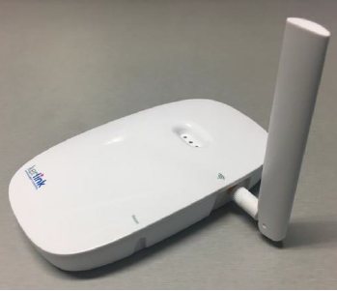
Couverture Site Express IoT
En complément, une offre d’extension de couverture,
sur le modèle de l’offre Couverture Site Express
du mobile cellulaire.
Objectifs
Permettre à toute entreprise de tester directement notre réseau de techno LoRa®, même si la couverture macro n’est pas encore disponible sur le site du client.
Complément de couverture notamment en indoor, pour les projets clients.
Tarif
600 € HT de Frais de Mise en Service
5 ans de garantie incluse
Au-delà des 5 ans, 60€/an de maintenance
Possibilité d’ajouter une clé 3G : 39,90€ avec un abonnement à 12€/mois
Notes:
#Charte Graphique Officielle
@Key message

Slide 6
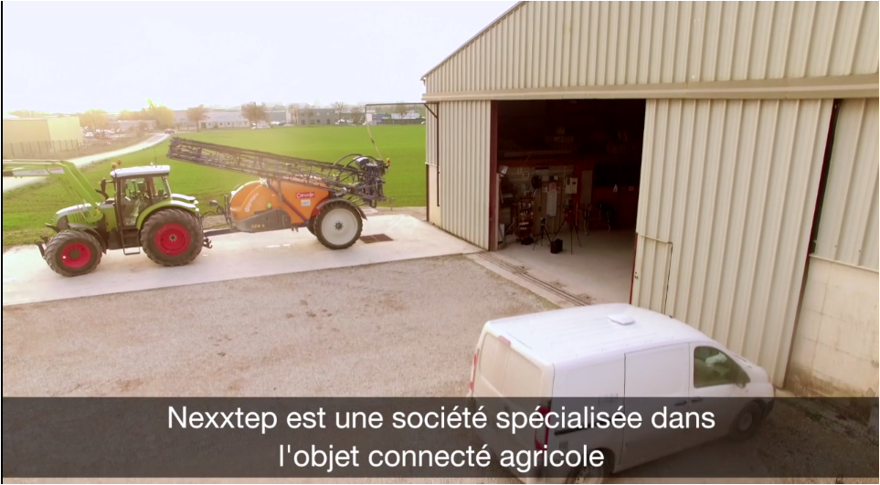
https://youtu.be/j43zV0BmZNs

Slide 7
Vinci Autoroutes
Aire de repos connectée
Pôle du groupe Vinci spécialisé dans la concession et l’exploitation d'infrastructures autoroutières
4 386 km d'autoroutes sur les réseaux de ses quatre sociétés : Autoroutes du sud de la France (ASF), Cofiroute, Escota et Arcour
1er opérateur d’autoroutes en concession en Europe
Enjeux
Améliorer le niveau actuel des services sur les aires de repos, améliorer l’efficience de l’exploitation et envisager de nouveaux services aux clients
Tester les usages sur une aire de repos de grand passage (Aire de Boutroux) avant d’en généraliser le déploiement
Solution
Solution Datavenue basée sur la plateforme Live Objects associée à une connectivité LoRa
Capteurs de mesure de température de chaussée, places de stationnement disponibles, consommables sanitaires, remplissage des containers de déchets, consommation anormale d’eau et d’énergie…
Smiley box pour remonter la satisfaction des clients
Interface de visualisation des données au PC sécurité
Bénéfices
Remontée des données et des indicateurs en temps réel
Sécurisation des équipements
Optimisation des consommables et des intervention sur le site
Satisfaction des clients
Réactivité accrue en cas de problème
39

Slide 8
Les caractéristiques d’un réseau LoRa®
Faible consommation électrique
Objectif de durée de vie : ~10 ans sur batterie
Chipset de faible coût
1 à 2$ par module
Connectivité longue portée
3-5 km en environnement urbain , 15km en environnement rural
Communications bi-directionnelles mais principalement uplink
Quelques octets envoyés par jour par capteur
Quelques messages par année en downlink (voie downlink très coûteuse)
Repose actuellement sur bandes de licence libres (868MHz en France)
Promesse faible coût déploiement, mais
Pas dédiée au LPWA
Ne peut écouter et recevoir en même temps
Contraintes réglementaires (duty cycle)
Les Objets ne peuvent émettre que 36s/heure à une puissance max de 25mW
Les Gateways ne peuvent émettre que 6 minutes/heure à une puissance max de 500mW

